Slide 1
Дозиметрия и основы радиационной безопасности
Шагалов Владимир Владимирович

Slide 2
Классификация радиационных объектов по степени потенциальной опасности для населения
Потенциальная опасность радиационного объекта определяется его возможным радиационным воздействием на население при радиационной аварии.
4 Категории:
Шагалов Владимир Владимирович

Slide 3
К первой категории относятся радиационные объекты, при аварии которых возможно их радиационное воздействие на население и могут потребоваться меры по его защите.
Ко второй категории объектов относятся такие, радиационное воздействие которых при аварии ограничивается территорией санитарно-защитной зоны (санитарно-защитная зона – территория между границами промплощадки и селитебной застройкой, где проживает население).
Шагалов Владимир Владимирович

Slide 4
К третьей категории относятся объекты, радиационное воздействие от которых при аварии ограничивается территорией объекта.
К четвертой категории относятся объекты, радиационное воздействие от которых при аварии ограничивается помещением, где проводятся работы с источниками излучения.
Шагалов Владимир Владимирович

Slide 5
Категории радиационных объектов устанавливаются на этапе их проектирования по согласованию с органами государственного надзора в области обеспечения радиационной безопасности (Госатомнадзор и Госсанэпиднадзор РФ).
Вокруг радиационных объектов первой и второй категории устанавливается санитарно-защитная зона, а вокруг радиационных объектов первой категории – также и зона наблюдения (эта зона за пределами санитарно-защитной зоны, на которой проводится радиационный контроль).
Шагалов Владимир Владимирович

Slide 6
РАЗМЕЩЕНИЕ РАДИАЦИОННЫХ ОБЪЕКТОВ И ЗОНИРОВАНИЕ ТЕРРИТОРИЙ
При выборе места строительства радиационного объекта необходимо учитывать категорию объекта, его потенциальную радиационную, химическую и пожарную опасность для населения и окружающей среды.
Шагалов Владимир Владимирович

Slide 7
При выборе места размещения радиационных объектов I и II категорий должны быть оценены метеорологические, гидрологические, геологические и сейсмические факторы при нормальной эксплуатации и при возможных авариях. Предпочтительнее:
· расположенные на малонаселенных незатопляемых территориях;
· имеющие устойчивый ветровой режим;
· ограничивающие возможность распространения радиоактивных веществ за пределы промышленной площадки объекта, благодаря своим топографическим и гидрогеологическим условиям.
Шагалов Владимир Владимирович

Slide 8
Радиационные объекты I и II категорий должны располагаться с учетом розы ветров преимущественно с подветренной стороны по отношению к жилой территории, лечебно-профилактическим и детским учреждениям, а также к местам отдыха и спортивным сооружениям.
Генеральный план радиационного объекта должен разрабатываться с учетом развития производства, прогноза радиационной обстановки на объекте и вокруг него и возможности возникновения радиационных аварий.
Шагалов Владимир Владимирович

Slide 9
Радиационное воздействие на население, проживающее в зоне наблюдения радиационного объекта I категории, при нормальной его эксплуатации должно быть ограничено размером квоты для данного объекта.
В санитарно-защитной зоне радиационных объектов запрещается постоянное или временное проживание, размещение детских учреждений, больниц, санаториев и других оздоровительных учреждений, а также промышленных и подсобных сооружений, не относящихся к этому объекту. Территория санитарно-защитной зоны должна быть благоустроена и озеленена.
Шагалов Владимир Владимирович

Slide 10
Радиационные объекты при проектировании разделяются на три зоны:
1 зона – необслуживаемые помещения, где размещается технологическое оборудование и коммуникации, являющиеся основными источниками излучения и радиоактивного загрязнения. Пребывание персонала в необслуживаемых помещениях при работающем технологическом оборудовании не допускается.
Шагалов Владимир Владимирович

Slide 11
2 зона – периодически обслуживаемые помещения, предназначенные для ремонта оборудования, других работ, связанных с вскрытием технологического оборудования, размещения узлов загрузки и выгрузки радиоактивных материалов, временного хранения сырья, готовой продукции и радиоактивных отходов.
3 зона – помещения постоянного пребывания персонала в течение всей смены (операторские, пульты управления и др.).
Шагалов Владимир Владимирович

Slide 12
Для исключения распространения радиоактивного загрязнения между зонами оборудуются саншлюзы.
Саншлюзы размещаются между 2-ой и 3-й зонами рабочих помещений. В зависимости от объема и характера проводимых работ в саншлюзах предусматриваются:
места для переодевания, хранения и предварительной дезактивации дополнительных средств индивидуальной защиты;
пункт радиационного контроля;
умывальники.
Шагалов Владимир Владимирович

Slide 13
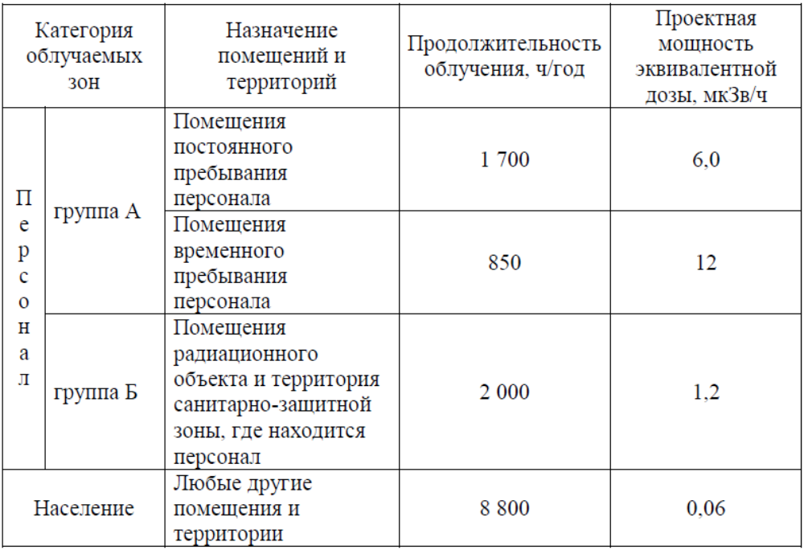
Мощность эквивалентной дозы, используемая при проектировании защиты от внешнего ионизирующего излучения
Шагалов Владимир Владимирович

Slide 14
РАСПОЛОЖЕНИЕ ПОМЕЩЕНИЙ ДЛЯ РАБОТЫ С ИИИ
Для работы со стационарными установками с закрытыми γ- и нейтронными источниками излучений оборудуют изолированные помещения, в отдельном здании или в крыле здания.
Конструкция здания и планировка помещений выполняются так, чтобы мощность поглощенной дозы ионизирующего излучения снаружи помещения (около стен, окон, дверей) не превышала 1,0 мкГр/ч на расстоянии 1 м от доступных частей установки.
Шагалов Владимир Владимирович

Slide 15
Для обеспечения максимальной безопасности при работе предусматриваются электромеханические блокировки, препятствующие открыванию дверей, когда источник излучения находится в рабочем положении, устройства, которые препятствуют переводу источника в рабочее положение при открытых дверях или при нахождении кого-либо в помещении.
Шагалов Владимир Владимирович

Slide 16
Если за пределами установок (аппаратов) излучение источника в рабочем положении не превышает величин, допустимых санитарными правилами ОСПОРБ – 99, эти установки могут использоваться в обычных помещениях. К размещению таких установок, а также к самим помещениям особых требований не предъявляется.
Шагалов Владимир Владимирович

Slide 17
Согласно СП 2.6.1.1282-03
3.4. Защита от рентгеновского излучения должна конструктивно входить в состав установок и при всех возможных условиях их эксплуатации обеспечивать ослабление облучения до уровня 3 мкЗв/ч на расстоянии 0,1 м от поверхности конструктивной защиты.
3.6. Защита от неиспользуемого рентгеновского излучения …, достигается помещением их в металлические кожухи, шкафы или блоки. Конструкция их и толщина защиты должна быть такими, чтобы на расстоянии 0,1 м от поверхности в любой точке мощность дозы не превышала 3 мкЗв/ч.
Шагалов Владимир Владимирович

Slide 18
При использовании радионуклидов в открытом виде, например, при расфасовке радиоактивных порошков, приготовлении растворов, использовании радионуклидов в методе “меченых атомов” и т.д., помимо внешнего излучения возможно загрязнение воздуха рабочих помещений, оборудования и тел работающих радиоактивными веществами. Все это заставляет предъявлять особые требования к планировке, отделке и оборудованию помещений, а также к вентиляции.
Шагалов Владимир Владимирович

Slide 19
Радиоактивные вещества как потенциальные источники внутреннего облучения по степени радиационной опасности разделяются на четыре группы с индексами А, Б, В и Г.
Группа А – Ra-226, Pu-241, МЗА 10³ Бк;
Группа Б – Co⁶⁰, Cs¹³⁷, МЗА 10⁴ и 10⁵ Бк;
Группа В – P³², S³⁵, МЗА 10⁶ и 10⁷ Бк;
Группа Г – Tn-220, Th-223, МЗА 10⁸ Бк и более.
Короткоживущие радионуклиды с периодом полураспада
менее 24 ч, относятся к группе Г.
Шагалов Владимир Владимирович

Slide 20
Все работы с использованием открытых источников излучения разделяются на три класса. Класс работ устанавливается по таблице в зависимости от группы радиационной опасности радионуклида и его активности на рабочем месте, при условии, что удельная активность
радионуклида превышает его МЗА.
Класс работ | Суммарная активность на рабочем месте, приведенная к группе А, Бк
I класс | > 10⁸
II класс | от 10⁵ до 10⁸
III класс | от 10³ до 10⁵
Шагалов Владимир Владимирович

Slide 21
ДЕЗАКТИВАЦИЯ
Дезактивация – удаление или снижение радиоактивного загрязнения с какой-либо поверхности или из какой-либо среды.
Радиоактивное загрязнение – присутствие радиоактивных веществ на поверхности, внутри материала, в воздухе, в теле человека или в другом месте, в количестве, превышающем уровни, установленные в НРБ – 99.
Шагалов Владимир Владимирович

Slide 22
Допустимые уровни радиоактивного загрязнения поверхностей рабочих помещений и находящегося в них оборудования, кожных покровов, спецодежды, спецобуви и других средств индивидуальной защиты персонала, част/(см2 x мин.)
Для кожных покровов, спецодежды, спецобуви и других средств индивидуальной защиты нормируется общее (снимаемое и неснимаемое) радиоактивное загрязнение. В остальных случаях нормируется только снимаемое загрязнение.
Отдельные - допустимые среднегодовые объемные активности (ДОА) < 0,3 <бк/м³

Slide 23
Объект загрязнения | Альфа-активные нуклиды |  | Бета-активные нуклиды
 | отдельные | прочие
Неповрежденная кожа, спецбелье, полотенца, внутренняя поверхность лицевых частей средств индивидуальной защиты | 2 | 2 | 200 (для Sr+Y – 40)
Основная спецодежда, внутренняя поверхность дополнительных средств индивидуальной защиты, наружная поверхность спецобуви | 5 | 20 | 2000
Поверхности помещений постоянного пребывания персонала и находящегося в них оборудования | 5 | 20 | 2000
Поверхности помещений периодического пребывания персонала и находящегося в них оборудования | 50 | 200 | 10000
Наружная поверхность дополнительных средств индивидуальной защиты, снимаемых в саншлюзах | 50 | 200 | 10000

Slide 24
Радиоактивные загрязнения:
Неснимаемое (фиксированное) загрязнение – радиоактивные вещества, которые не переносятся при контакте на другие предметы и не удаляются при дезактивации.
Снимаемое (нефиксированное) загрязнение – радиоактивные вещества, которые переносятся при контакте на другие предметы и удаляются при дезактивации.
Классификации радиоактивных загрязнений:
Шагалов Владимир Владимирович

Slide 25
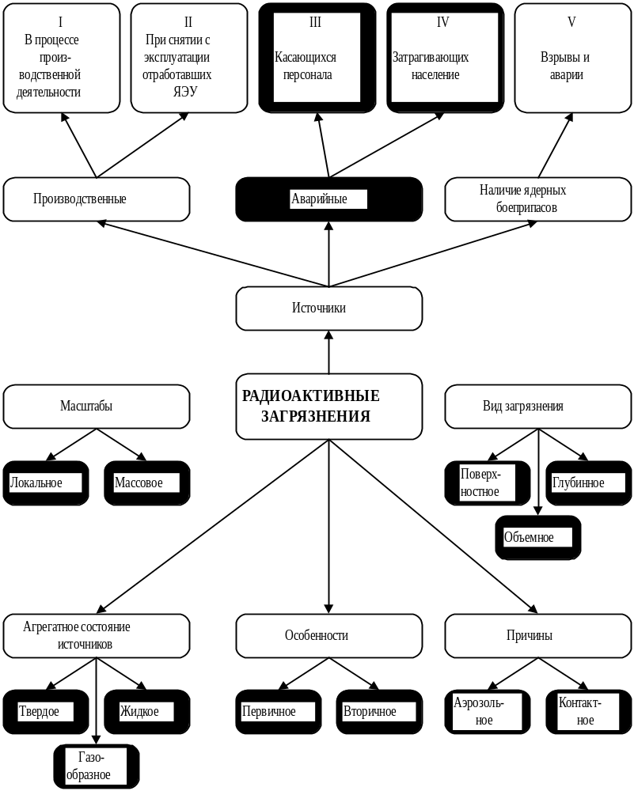
Шагалов Владимир Владимирович

Slide 26
Источники радиоактивных загрязнений классифицируются на первичные, вторичные и многократные.
Первичные загрязнения вызваны радиоактивными веществами, которые образовались в процессе производственной деятельности, аварии и др.
Вторичные радиоактивные загрязнения определяются воздействием ранее загрязненных объектов.
Под многократными подразумеваются загрязнения одних и тех же ранее загрязненных объектов, которые обычно после каждого загрязнения подвергаются дезактивации.
Шагалов Владимир Владимирович

Slide 27
Процесс первичного и вторичного радиоактивного загрязнения происходит в результате контакта загрязненной поверхности с радиоактивной средой, оседания и осаждения радиоактивных частиц, находящихся в воздухе и образующих радиоактивные аэрозоли.
Помимо аэрозольного возможно радиоактивное контактное загрязнение, которое происходит в результате соприкосновения (контакта) поверхностей различных объектов с газовой, жидкой или твердой средой, содержащей радионуклиды.
Шагалов Владимир Владимирович

Slide 28
Процесс радиоактивного загрязнения.
Радиоактивные загрязнения (аэрозоли) в виде твердых, жидких и газообразных веществ после попадания на поверхности объектов закрепляются на этой поверхности. Между радиоактивными веществами и поверхностью возникает связь, которая определяет удержание радиоактивных веществ, загрязнение объектов, а также условия дезактивации.
Шагалов Владимир Владимирович

Slide 29
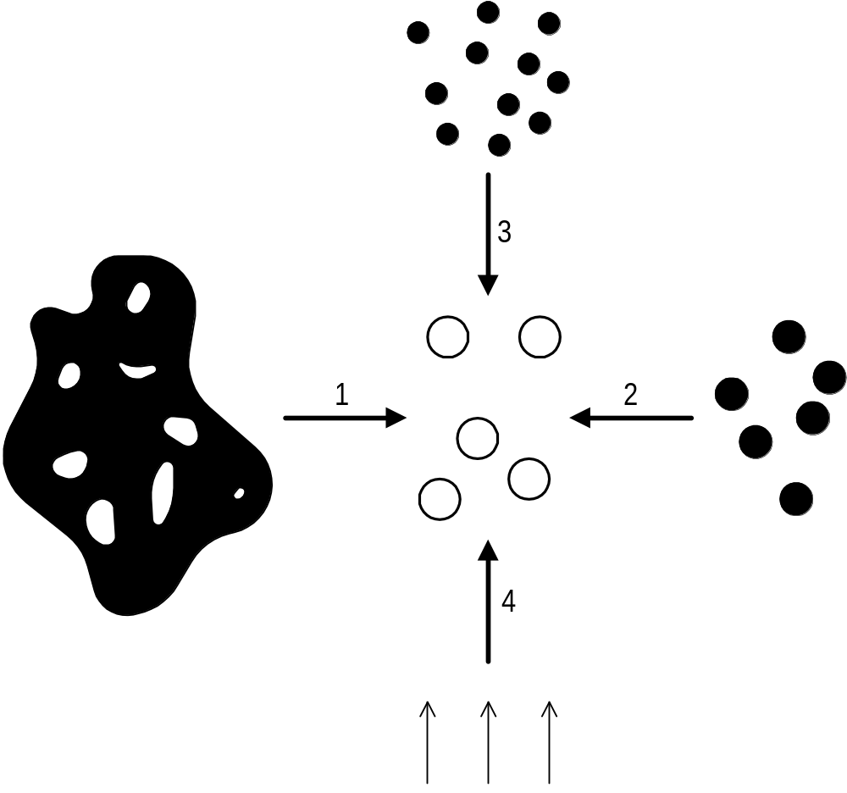
Образование РА аэрозолей в результате: 1 – диспергирования; 2 – конденсации и десублимации паров; 3 – адсорбции радионуклида на поверхности частиц; 4 – наведенной активности и распада инертных газов.
Шагалов Владимир Владимирович

Slide 30
В зависимости от условий закрепления радиоактивных веществ различают: поверхностные, глубинные и объемные радиоактивные загрязнения.
В условиях поверхностного загрязнения радионуклиды находятся только на наружной части поверхности различных объектов. Дезактивация заключается в удалении радиоактивных веществ, закрепленных на внешней стороне поверхности объектов.
Шагалов Владимир Владимирович

Slide 31
В случае глубинного загрязнения радиоактивные вещества проникают вглубь материала, а процесс дезактивации не ограничивается удалением радиоактивных веществ с внешней стороны поверхности и связан с извлечением их из глубины.
Шагалов Владимир Владимирович

Slide 32
Образование поверхностных загрязнений
В зависимости от физико-химического взаимодействия между загрязненной поверхностью и носителями активности имеет место адгезионный, адсорбционный и ионно-обменный процессы радиоактивных загрязнений.
Адгезия – это образовавшаяся при молекулярном фиксированном контакте связь между разнородными конденсированными телами, для нарушения которой необходимо внешнее воздействие.
Адсорбция - сгущение веществ на поверхности.
Шагалов Владимир Владимирович

Slide 33
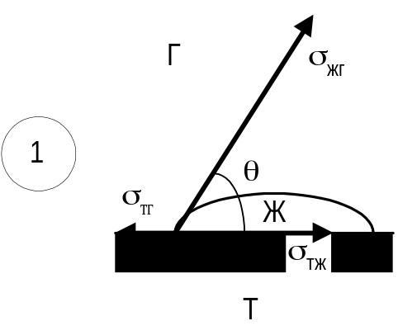
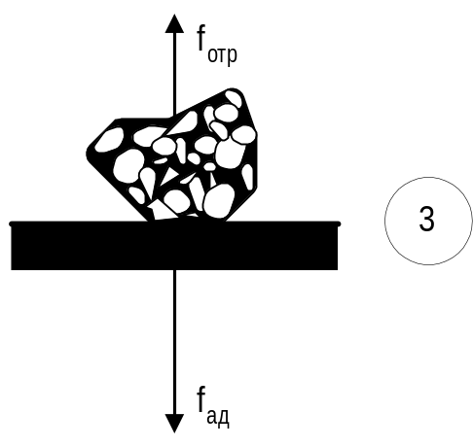
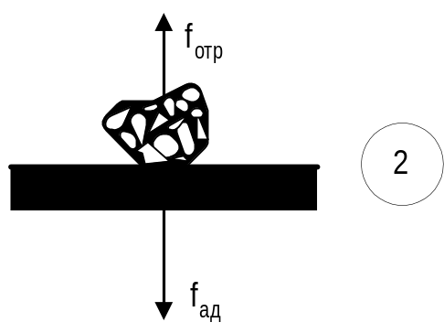
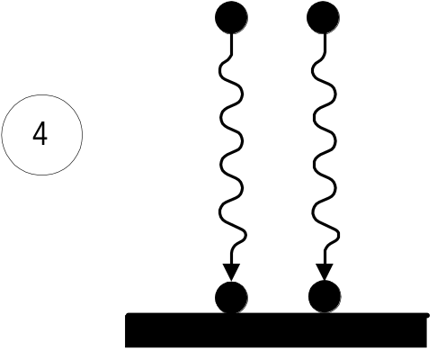
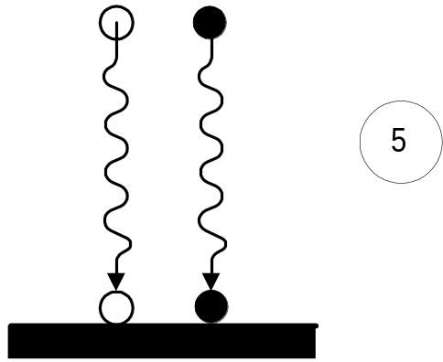
Поверхностные РА загрязнения в результате:
1 –адгезии жидкости;
2 –адгезии частиц;
3 – адгезии структурированных тел;
4 – адсорбции;
5 – ионного обмена.
Шагалов Владимир Владимирович

Slide 34
Образование глубинных загрязнений
Радиоактивные вещества могут попасть вглубь материала объекта вследствие диффузии, проникновения в поры и неровности поверхности, а также проникновения в капиллярно-пористые дисперсные системы и материалы (грунт, песок, кирпич).
Процесс радиоактивного загрязнения определяется размерами выемов шероховатостей поверхности. В сравнительно крупные поры и выемы проникают относительно мелкие радиоактивные частицы и удерживаются там за счет адгезии, которая свойственна частицам небольшого размера.
Шагалов Владимир Владимирович

Slide 35
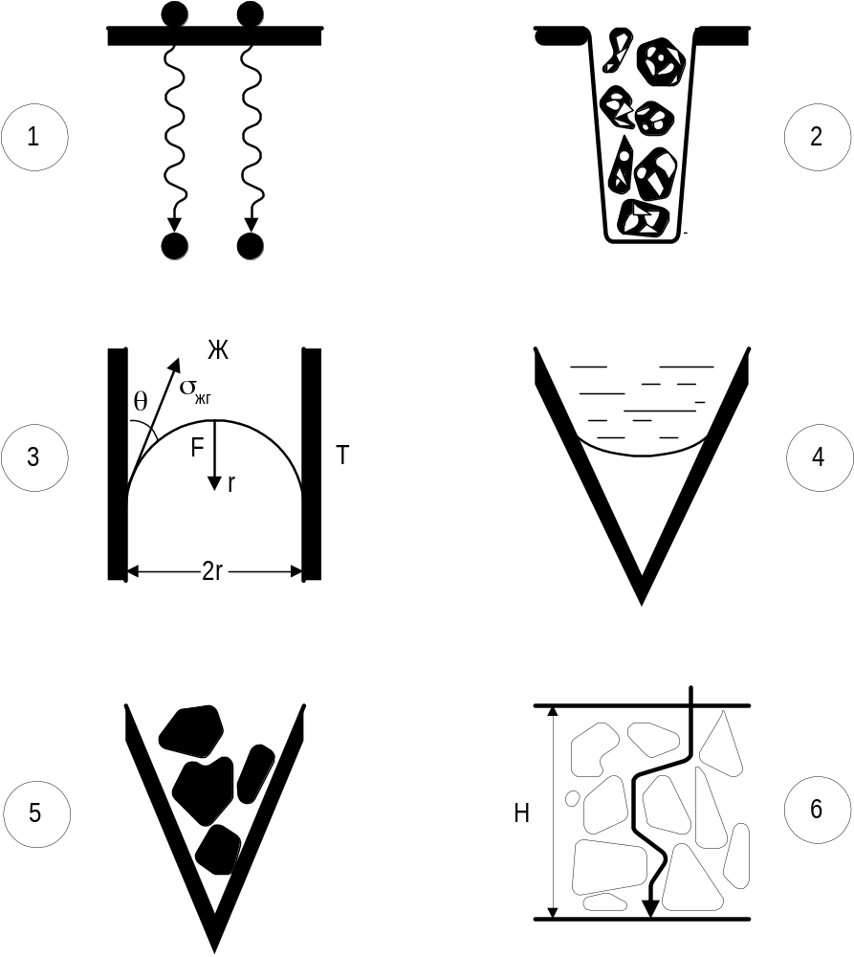
Глубинные РА загрязнения в результате:
1 – диффузии РН;
2 – попадания мелких частиц в углубления поверхности;
3 – капиллярного смачивания;
4 – капиллярной конденсации в порах;
5 – молекулярного заполнения пор;
6 – проникновения в глубь капилярно-пористого тела.
Шагалов Владимир Владимирович

Slide 36
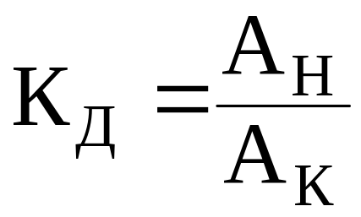
Цель дезактивации – обеспечить безопасность людей;
ее можно считать достигнутой, когда радиоактивные загрязнения объектов снижаются ниже допустимых уровней. Такую дезактивацию следует считать эффективной.
Эффективность дезактивации оценивается при помощи коэффициента дезактивации:
где К_{Д} – коэффициент дезактивации;
А_{Н} – начальное загрязнение поверхностей;
А_{К} – конечное (после дезактивации) загрязнение поверхностей.
Шагалов Владимир Владимирович

Slide 37
ДЕЗАКТИВАЦИЯ И УДАЛЕНИЕ РАДИОАКТИВНЫХ ОТХОДОВ ПРИ РАБОТАХ С ОТКРЫТЫМИ ИИИ
Шагалов Владимир Владимирович

Slide 38
При загрязнении радиоактивным веществом, в зависимости от его агрегатного состояния, вещество удаляется переносным вакуумным насосом, фильтровальной бумагой, засыпается опилками. Оставшееся загрязнение удаляется обработкой поверхности жидкостями, способными растворять радиоактивные вещества.
Шагалов Владимир Владимирович

Slide 39
Если состав радиоактивных веществ неизвестен, то загрязнение поверхности обрабатывают кислотами, сильными окислителями или растворителями в зависимости от рода материала, из которого выполнен дезактивируемый предмет.
Например, стекло, фарфор и металлы обрабатывают кислотами и кислым фтористым аммонием, пластмассы – бензином, ацетоном. Загрязненную одежду обрабатывают в специальных прачечных.
Шагалов Владимир Владимирович

Slide 40
Метод снятия мазка | Средний коэффициент снятия, отн.ед.
Сухой мазок | 0,2
Марлевым тампоном, смоченным водой | 0,4
Марлевым тампоном, увлажненным 1-1,5 н. азотной кислотой | 0,8
Последовательно двумя марлевыми тампонами, увлажненными 1-1,5 н. азотной кислотой и затем сухим марлевым тампоном | 0,9-1,0
Шагалов Владимир Владимирович

Slide 41
Загрязненные участки тела тщательно обмываются теплой водой с мылом и протираются лимонной кислотой, применяются также специальные мази и пасты.
Для удаления радиоактивных аэрозолей из воздуха рекомендуется применять фильтры с высоким КПД (более 99%, в которых применяются специальные ткани марки ФПП и фильтры, которые после отработки выбрасываются как сухой радиоактивный отход).
Шагалов Владимир Владимирович

Slide 42
К радиоактивным отходам относятся жидкие отходы, если содержание в них радиоактивных веществ превышает допустимые концентрации, установленные для воды.
Жидкие радиоактивные отходы разделяют по степени их радиоактивности. Высокоактивные жидкие отходы собирают в сменные, герметично закрываемые контейнеры.
Шагалов Владимир Владимирович

Slide 43
Классификация жидких и твердых радиоактивных отходов
 | Удельная активность, кБк/кг
Категория отходов | тритий | Бета- излучающие радионуклиды (исключая тритий) | Альфа- излучающие нуклиды (исключая трансурановые) | Трансурановые радионуклиды
Низкоактивные | от 10⁶ до 10⁷ | менее 10³ | менее 10² | менее 10¹
Среднеактивные | от 10⁷ до 10¹¹ | от 10³ до 10⁷ | от 10² до 10⁶ | от 10¹ до 10⁵
Высокоактивные | более 10¹¹ | более 10⁷ | более 10⁶ | более 10⁵

Slide 44
Твердые радиоактивные отходы собирают в пластикатовые мешки разового использования и помещают в сменные контейнеры. Контейнеры располагаются на рабочих местах. Контейнеры с радиоактивными отходами периодически отвозят на специальные пункты захоронения, где их разгружают и дезактивируют.
Шагалов Владимир Владимирович

Slide 45
Для предварительной сортировки твердых отходов рекомендуется использование критериев по мощности дозы гамма-излучения на расстоянии 0,1 м от поверхности:
- низкоактивные - от 1 мкЗв/ч до 0,3 мЗв/ч;
- среднеактивные - от 0,3 мЗв/ч до 10 мЗв/ч;
- высокоактивные - более 10 мЗв/ч.
Шагалов Владимир Владимирович

Slide 46
Удаляемые радиоактивные отходы для целей их захоронения классифицируются по следующим признакам:
1) в зависимости от периода полураспада содержащихся в радиоактивных отходах радионуклидов - долгоживущие радиоактивные отходы, короткоживущие радиоактивные отходы;
2) в зависимости от удельной активности - высокоактивные радиоактивные отходы, среднеактивные радиоактивные отходы, низкоактивные радиоактивные отходы, очень низкоактивные радиоактивные отходы;
Шагалов Владимир Владимирович

Slide 47
3) в зависимости от агрегатного состояния - жидкие радиоактивные отходы, твердые радиоактивные отходы, газообразные радиоактивные отходы;
4) в зависимости от содержания ядерных материалов - радиоактивные отходы, содержащие ядерные материалы, радиоактивные отходы, не содержащие ядерных материалов;
5) отработавшие закрытые источники ионизирующего излучения;
Шагалов Владимир Владимирович

Slide 48
6) радиоактивные отходы, образовавшиеся при добыче и переработке урановых руд;
7) радиоактивные отходы, образовавшиеся при осуществлении не связанных с использованием атомной энергии видов деятельности по добыче и переработке минерального и органического сырья с повышенным содержанием природных радионуклидов.
Шагалов Владимир Владимирович

Slide 49
В зависимости от типа радиоактивного загрязнения выбирают способ проведения дезактивации.
Способ дезактивации – это совокупность операций с использованием средств дезактивации по удалению радиоактивных загрязнений с объектов или по изоляции поверхностей этих объектов.
В зависимости от агрегатного состояния дезактивирующей среды все способы дезактивации можно подразделить на жидкостные и безжидкостные, а также комбинированные.
Шагалов Владимир Владимирович

Slide 50
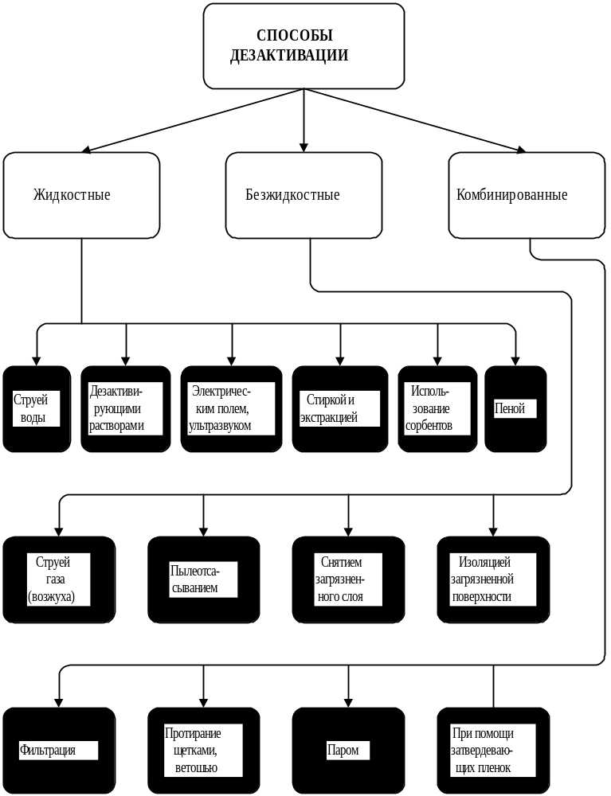
Шагалов Владимир Владимирович

Slide 51
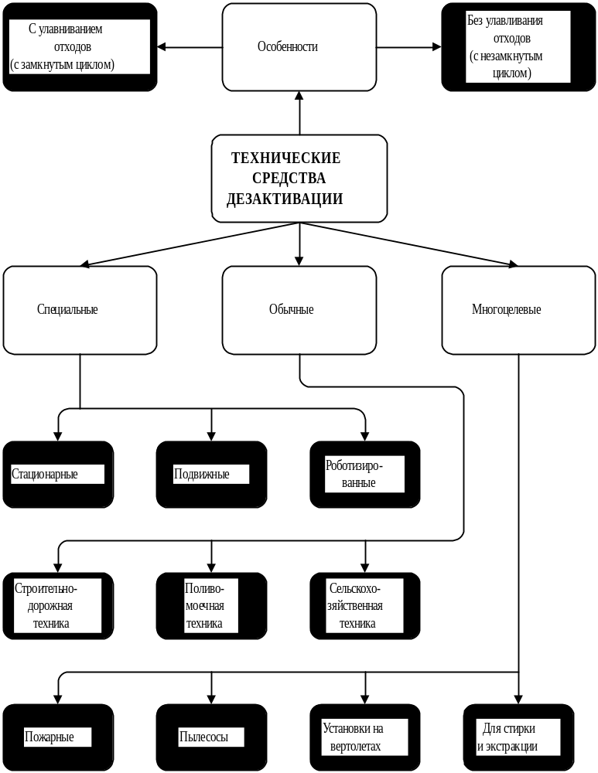
Шагалов Владимир Владимирович

Slide 52
Рекомендуемые моющие средства для дезактивации оборудования, помещений, контейнеров и специальных автомобилей
Состав № 1:
стиральньїй порошок 3 г
щелочь 10 г
вода до 1 л
Состав № 2:
ДС —РАС 10 мл
Вода до 1 л
ДС – РАС (паста РАС) – раствор рафинированного алкиларилсульфоната
СПОРО-85

Slide 53
Рекомендуемые моющие средства для дезактивации оборудования, помещений, контейнеров и специальных автомобилей
ДС —РАС 10 мл
щавелевая кислота 5 г
поваренная соль 50 г
вода до 1 л
Состав № 4:
ДС —РАС или ОП-7 5 г
щавелевая кислота 5 г
гексаметафосфат натрия 7 г
вода до 1 л
ДС – РАС (паста РАС) – раствор рафинированного алкиларилсульфоната

Slide 54
Рекомендуемые моющие средства для дезактивации оборудования, помещений, контейнеров и специальных автомобилей
Если не помогло, то:
Загрязненные поверхности, не поддающиеся отмывке указанными составами, подвергаются дополнительной обработке моющим составом № 5.
Состав № 5
Марганцевокислий 40 г
серная кислота 5 г
вода до 1 л

Slide 55
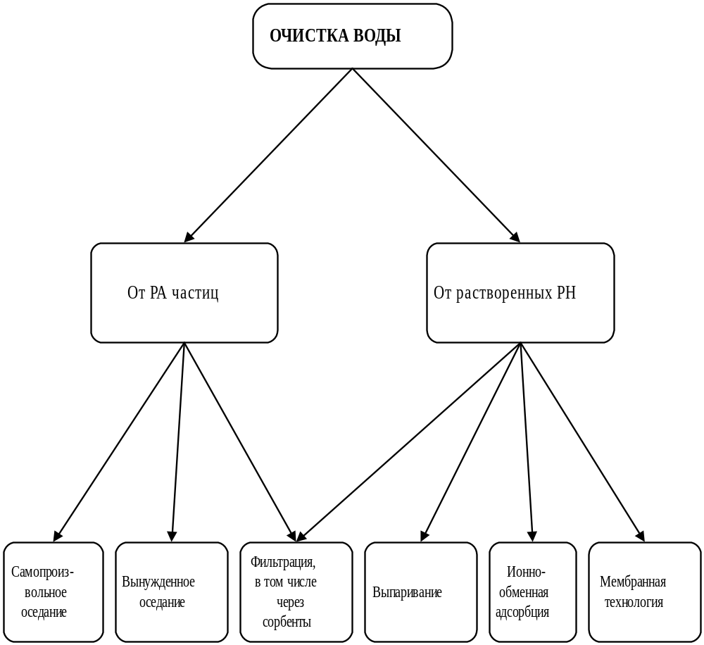
Шагалов Владимир Владимирович

Slide 56
РАДИАЦИОННЫЙ ФОН И ЗАХОРОНЕНИЕ РАДИОАКТИВНЫХ ОТХОДОВ
Шагалов Владимир Владимирович

Slide 57
Источники излучений.
Естественный и техногенный радиационный фон
Естественные источники радиоактивных излучений
Внутреннее облучение
Радон
Добыча полезных ископаемых
Медицинские источники
Ядерные взрывы
Атомная энергетика
Захоронение радиоактивных отходов
Шагалов Владимир Владимирович

Slide 58
Естественный радиационный фон – это неотъемлемый фактор окружающей среды. Естественный радиационный фон обусловлен космическим излучением, приходящим из межзвездного пространства, и естественными радиоактивными веществами, распределенными на поверхности и в недрах Земли, в атмосфере, растениях и организме всех живых существ, населяющих нашу планету.
Шагалов Владимир Владимирович

Slide 59
Космическое излучение и радиоактивные вещества, находящиеся в окружающей среде являются источниками внешнего излучения. Радиоактивные вещества, содержащиеся в теле человека или поступающие в организм с вдыхаемым воздухом, пищей или водой, обусловливают внутреннее облучение.
Шагалов Владимир Владимирович

Slide 60
Эффективная доза, создаваемая космическим излучением на уровне моря, составляет 0.32 мЗв (32 мбэр) в год. С удалением от поверхности земли интенсивность космического излучения возрастает. Поэтому дозовая нагрузка на людей, проживающих в горной местности, в несколько раз больше: она равна примерно 0.7 и 5 мЗв (70 и 500 мбэр) в год на высотах соответственно 2 и 4 - 5 км.
Шагалов Владимир Владимирович

Slide 61
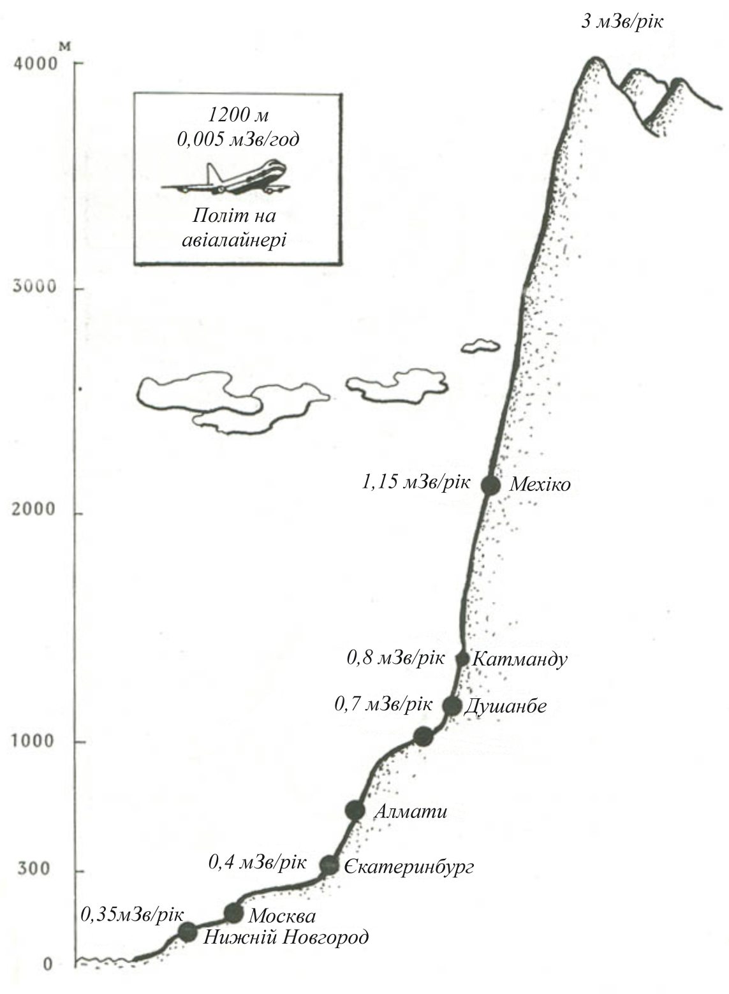
Шагалов Владимир Владимирович

Slide 62
Для 95 процентов населения земного шара годовая эквивалентная доза внешнего облучения, обусловленная гамма-излучением естественных радионуклидов, составляет в среднем 0.35 мЗв (35 мбэр). Около 3 процентов населения живет в условиях, где внешнее облучение от естественных радионуклидов составляет 1 мЗв (100 мбэр), а 1.5 процента – более 1.4 мЗв (140 мбэр). Наряду с этим есть места, преимущественно в горной местности, где радиационный фон существенно выше.
Шагалов Владимир Владимирович

Slide 63
Основной вклад в дозу внутреннего облучения вносят калий-40, радий и радиоактивные продукты его распада.
Шагалов Владимир Владимирович

Slide 64
В организм человека калий-40 поступает преимущественно с пищей, и его вклад в дозу внутреннего облучения превышает 50 процентов (курага, бобы, какао, соевая мука). Годовая эквивалентная доза внутреннего облучения, обусловленная потреблением калия-40, составляет 0.18 мЗв (18 мбэр). За счет полония-210 мы получаем 0.13 мЗв (13 мбэр), а радия и продуктов его распада – 0.02 мЗв (2 мбэр) в год.
Шагалов Владимир Владимирович

Slide 65
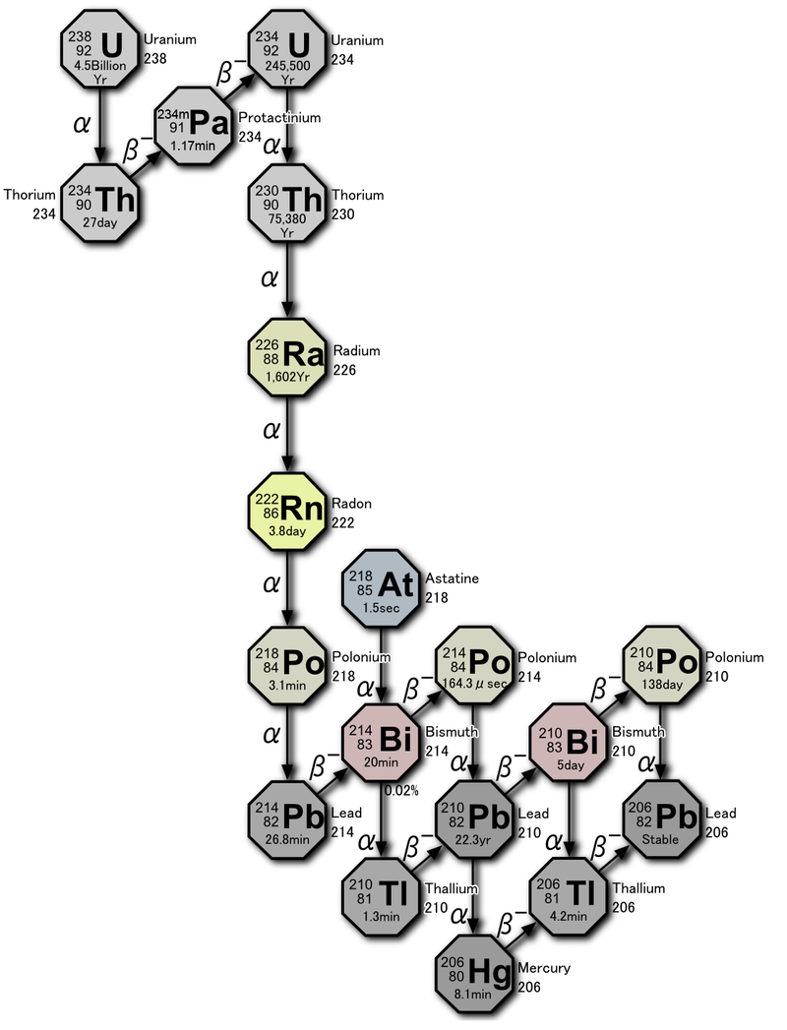
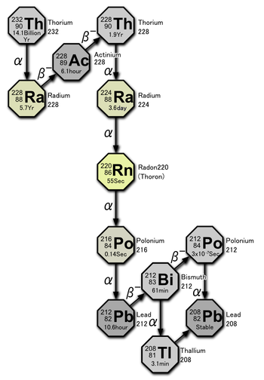

Slide 66
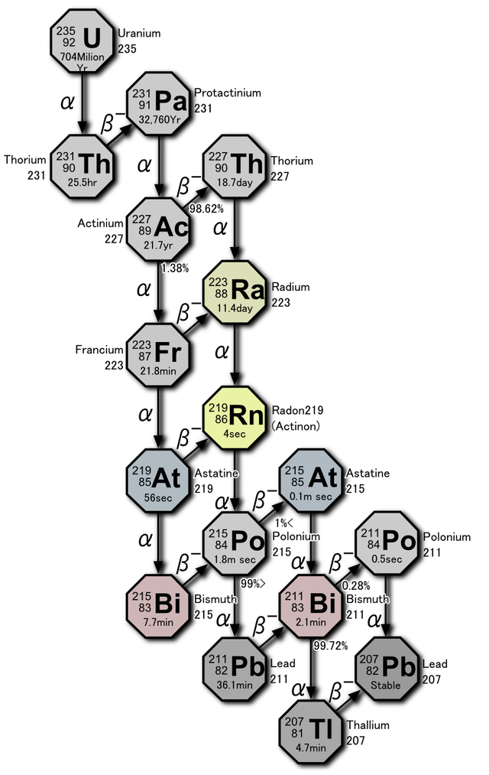

Slide 67
Ведущим фактором техногенно повышенного радиационного фона является дополнительное облучение, обусловленное радоном, при пребывании в помещении.
В Швеции в некоторых домах выявлена концентрация радона, которая в десятки раз выше, чем допустимая концентрация, установленная для урановых рудников. Наряду с естественным, человек подвергается дополнительному облучению за счет антропогенных источников, т.е. созданных человеком. Наибольший вклад в дозу дают рентгенодиагностические медицинские процедуры.
Шагалов Владимир Владимирович

Slide 68
В настоящее время эффективная доза, обусловленная естественными, техногенными и антропогенными источниками радиации, составляет в России 4.0 мЗв (400 мбэр) в год. При этом 27 процентов составляет естественный фон, 39 процентов – радон в помещениях и 34 процента – рентгенодиагностические медицинские процедуры.
Шагалов Владимир Владимирович

Slide 69
Естественные источники радиоактивных излучений
Шагалов Владимир Владимирович

Slide 70
Земные источники радиации ответственны за большую часть облучения, которому подвергается человек за счет естественной радиации. В среднем они обеспечивают более 5/6 годовой эффективной эквивалентной дозы, получаемой населением, в основном вследствие внутреннего облучения. Остальную часть (1/6) вносят космические лучи, главным образом путем внешнего облучения.
Космические лучи – около 300 мкЗв
Земная радиация – от 0,3-0,6 до 250 мЗв
Шагалов Владимир Владимирович

Slide 71
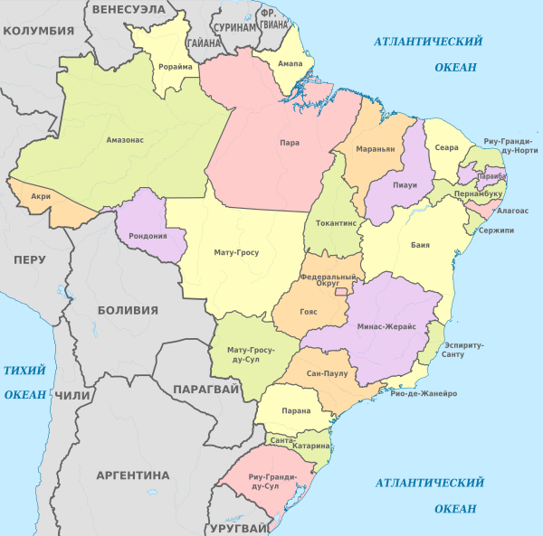
В Бразилии, недалеко от города Посус-ди-Калдас (штат Минас-Жерайс), расположенного в 200 км к северу от Сан-Паулу, есть небольшая возвышенность. Как оказалось, здесь уровень радиации в 800 раз превосходит средний и достигает 250 миллизивертов в год.
Шагалов Владимир Владимирович

Slide 72
Чернобыльская АЭС
Датчик расположен на промплощадке ЧАЭС.
Дата | Уровень ɣ-излучения, μР/ч | Превышение нормы, раз
1.3.2011 | 66 | 2.2
1.4.2011 | 67 | 2.23
5.4.2011 | 66 | 2.2
6.4.2011 | 69 | 2.3
7.4.2011 | 68 | 2.27

Slide 73
Внутреннее облучение
Шагалов Владимир Владимирович

Slide 74
В среднем примерно 2/3 эффективной эквивалентной дозы облучения, которую человек получает от естественных источников радиации, поступает от радиоактивных веществ, попавших в организм с пищей, водой и воздухом.
Небольшая часть этой дозы приходится на радиоактивные изотопы типа углерода-14 и трития, которые образуются под воздействием космической радиации. Остальная часть поступает от источников земного происхождения.
Шагалов Владимир Владимирович

Slide 75
Радон
Шагалов Владимир Владимирович

Slide 76
Наиболее весомым из всех естественных источников радиации является невидимый тяжелый газ (в 7.5 раз тяжелее воздуха) радон, не имеющий вкуса и запаха. Согласно оценке НКДАР ООН, радон вместе со своими дочерними продуктами распада ответствен за 3/4 годовой индивидуальной эффективной эквивалентной дозы облучения, получаемой населением от земных источников радиации, и примерно за половину этой дозы от всех естественных источников радиации.
Шагалов Владимир Владимирович

Slide 77
В зонах с умеренным климатом концентрации радона в закрытых помещениях в среднем примерно в 8 раз выше, чем в наружном воздухе.
Очень высокие концентрации радона в последнее время регистрируют все чаще. В конце 70-х гг. в Швеции и Финляндии были обнаружены строения, внутри которых концентрация радона в 5000 раз превышала среднюю его концентрацию в наружном воздухе.
Источники: строительные материалы; земной грунт; вода; природный газ.
Шагалов Владимир Владимирович

Slide 78
Уголь и фосфаты
Шагалов Владимир Владимирович

Slide 79
Уголь и фосфаты как и другие природные материалы, содержит ничтожные количества первичных радионуклидов. Последние, извлеченные из недр земли, после переработки и сжигания попадают в окружающую среду, где могут служить источником облучения.
Шагалов Владимир Владимирович

Slide 80
Медицинские источники
Шагалов Владимир Владимирович

Slide 81
В настоящее время основную дозу, получаемую человеком от техногенных источников радиации, вносят медицинские процедуры и методы лечения, связанные с применением радиоактивности. Во многих странах этот источник ответствен практически за всю дозу, получаемую от техногенных источников радиации.
Средняя эффективная эквивалентная доза, получаемая от всех источников облучения в медицине, составляет примерно половину средней дозы от естественных источников.
Шагалов Владимир Владимирович

Slide 82
Ядерные взрывы
Шагалов Владимир Владимирович

Slide 83
Годовые дозы облучения четко перекликаются с испытаниями ядерного оружия в атмосфере: их максимум приходится на те же периоды. В 1963 г. коллективная среднегодовая доза, связанная с ядерными испытаниями, составила 7% дозы облучения от естественных источников; в 1966 г. она уменьшилась до 2%, а в начале 80-х – до 1%. Если испытания в атмосфере проводиться не будут, то годовые дозы облучения станут все меньше и меньше.
К 1980 г. человечество получило лишь 12% дозы, остальную часть оно будет получать еще миллионы лет.
Шагалов Владимир Владимирович

Slide 84
Атомная энергетика
Шагалов Владимир Владимирович

Slide 85
Источником облучения, вокруг которого ведутся наиболее интенсивные споры, являются атомные электростанции, хотя в настоящее время они дают весьма незначительное суммарное облучение населения. При нормальной работе ядерных установок выбросы радиоактивных материалов в окружающую среду очень невелики.
Шагалов Владимир Владимирович

Slide 86
Среднегодовые эффективные эквивалентные дозы облучения от естественных и техногенных источников радиации
Источники радиации | Эффективная эквивалентная доза облучения, (мЗв/год)
Естественные | 2
Источники, использующиеся в медицине | 0.4
Радиоактивные осадки | 0.02
Атомная энергетика | 0.001
Шагалов Владимир Владимирович

Slide 87
Захоронение радиоактивных отходов
САНИТАРНЫЕ ПРАВИЛА СП 2.6.6.1168-02
Шагалов Владимир Владимирович

Slide 88
ГАЗЫ И АЭРОЗОЛИ
Чтобы исключить поступление в атмосферу газообразных радиоактивных отходов различных ядерно-энергетических и радиохимических производств, на пути газового потока устанавливают специальные фильтры.
В качестве фильтрующего материала хорошо зарекомендовали себя ткани из тонковолокнистых полимеров на марлевой основе. Они устойчивы к воздействию кислот, щелочей, высокой температуры (до 60°С) и органических растворителей.
Шагалов Владимир Владимирович

Slide 89
При высокой запыленности устанавливаются предварительные фильтры грубой очистки. с волокнистыми насадками – из стекловолокна, лавсана или зернистыми – из гранитной крошки, пластика, резины, керамики.
Также можно использовать метод абсорбции. При этом загрязненный газ либо движется навстречу распыляемой поглощающей жидкости, либо просто пронизывает ее слой. Еще интенсивнее процесс абсорбции протекает в пенообразующих аппаратах. Эффективность очистки в таких аппаратах достигает 37 ÷ 99%.
Шагалов Владимир Владимирович

Slide 90
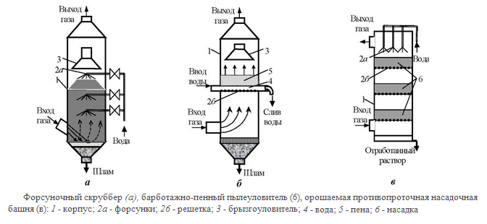

Slide 91
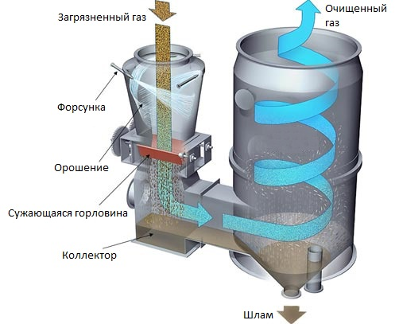

Slide 92
ТВЕРДЫЕ ОТХОДЫ
Основная задача при обезвреживании твердых радиоактивных отходов – уменьшить их объем и тем самым облегчить изоляцию от окружающей среды. Чаще всего для этих целей применяют прессование. Этот простой и дешевый метод позволяет сократить объем отходов в 2 ÷ 10 раз.
Процесс проводят при давлении 5 МПа
Шагалов Владимир Владимирович

Slide 93
Московское научно-производственное объединение “Радон” разработало метод горячего прессования твердых полимерных отходов. Поступающие сюда спецодежда и пленка, загрязненные радионуклидами, измельчаются, нагреваются до температуры 190 ÷ 230°С и прессуются в монолитные блоки.
Наиболее дорогой и трудно осуществимый способ переработки горючих твердых отходов – сжигание. Однако в мировой практике ему уделяется большое внимание, так как при сжигании объем отходов сокращается в 20 ÷ 100 раз.
Шагалов Владимир Владимирович

Slide 94
ЖИДКОСТИ
Существует несколько методов очистки жидкостей от радиоактивных веществ. Например, при введении в радиоактивные растворы гидроокиси железа, смеси фосфора с известью, сульфата алюминия с глиной в осадок выпадают хлопья, которые адсорбируют на своей поверхности, взвешенные радиоактивные вещества. В этом и заключается так называемое химическое осаждение.
Шагалов Владимир Владимирович

Slide 95
Механизм действия другого метода – ионного обмена – весьма сложен. Достаточно сказать, что для этих целей применяют синтетические органические смолы-катиониты. Довольно распространенный метод – выпаривание радиоактивных растворов. Объем жидкости в таком случае резко уменьшается, а оставшийся радиоактивный концентрат переводится в устойчивые формы.
Шагалов Владимир Владимирович

Slide 96
ЗАХОРОНЕНИЕ
Перед захоронением твердые и жидкие отходы переводятся в устойчивые формы. Один из возможных способов – заключение радиоактивных отходов в цементные блоки. Этот способ не приводит к сокращению объема отходов. Поэтому применять его целесообразно лишь при последующем складировании цементных блоков в хранилищах простейшего типа.
Шагалов Владимир Владимирович

Slide 97
Цементирование применяется при захоронении сравнительно небольших объемов радиоактивных отходов – 3000 - 4000 м3 в год. Блоки необходимо помещать ниже уровня промерзания грунта либо обеспечить такие условия, при которых температура в хранилище не опускалась бы ниже 0 ⁰С.
Шагалов Владимир Владимирович

Slide 98
Этих недостатков лишен способ создания устойчивых форм с использованием битумных или стеклоподобных материалов. При смешивании радиоактивных отходов с предварительно нагретым материалом (например, битумом) получается водостойкий блок небольшого объема.
Захоронение цементных, битумных или стеклянных блоков, содержащих радиоактивные отходы, производится в специально оборудованные емкости, которые размещают выше уровня грунтовых вод.
Шагалов Владимир Владимирович

Slide 99
САНИТАРНАЯ ЗОНА И КОНТРОЛЬ
Несмотря на комплекс мероприятий по обезвреживанию радиоактивных отходов, в атмосферный воздух и открытые водоемы могут поступать небольшие количества радиоактивных веществ.
Это обусловлено рядом причин. В частности, степень извлечения радионуклидов из газовых потоков даже при использовании высокоэффективных фильтров не достигает 100%, а попытка дальнейшего повышения качества очистки приводит к резкому увеличению затрат.
Шагалов Владимир Владимирович

Slide 100
Кроме того, в процессе эксплуатации очистных сооружений возможны непредвиденные, аварийные выбросы. Поэтому на практике для защиты окружающей среды проводится комплекс мероприятий – очистка выбросов, вывод газообразных отходов через высокие трубы с целью снижения концентрации радионуклидов, создание санитарно-защитных зон вокруг источников загрязнения и оптимальное размещение объектов.
Шагалов Владимир Владимирович

Slide 101
Ширина санитарно-защитной зоны в каждом конкретном случае определяется на основании расчета выбросов радиоактивных веществ всеми возможными источниками с учетом используемой системы очистки, перспективы развития предприятия и метеорологических факторов. Вокруг пунктов захоронения радиоактивных отходов устанавливается санитарно-защитная зона радиусом 1000 м.
Шагалов Владимир Владимирович

Slide 102
Все источники радиоактивного загрязнения регулярно контролируются службами радиационной безопасности предприятий и органами санитарного надзора. Помимо того, радиационному контролю подлежат системы канализации, открытые водоемы, подземные водные источники, атмосферный воздух, почва и растительность.
Шагалов Владимир Владимирович

